Slide 1
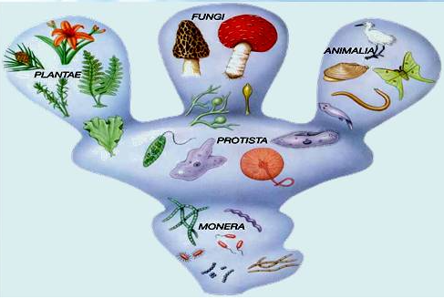
BÀI 2. CÁC GIỚI SINH VẬT

Slide 2
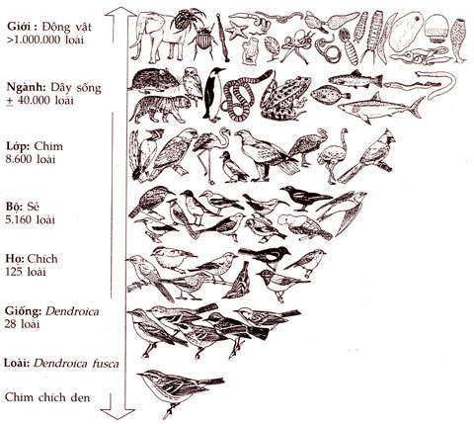
I. GIỚI VÀ HỆ THỐNG PHÂN LOẠI 5 GIỚI
1. Khái niệm giới
Hãy nêu khái niệm giới (Regnum) trong Sinh học.
Kể tên các đơn vị phân loại trong thế giới sinh vật theo trình tự nhỏ dần

Slide 3
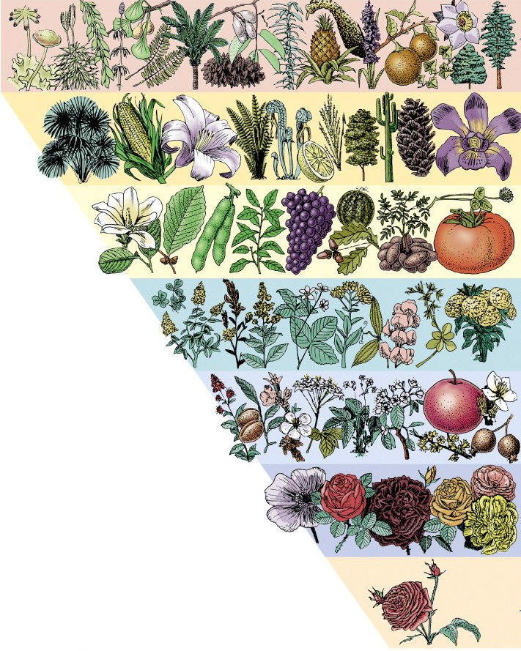
I. GIỚI VÀ HỆ THỐNG PHÂN LOẠI 5 GIỚI
1. Khái niệm giới
Giới
Ngành
Giới trong Sinh học là đơn vị phân loại lớn nhất gồm các ngành sinh vật có chung những đặc điểm nhất định.
Lớp
Bộ
Thế giới sinh vật được phân loại thành các đơn vị theo trình tự nhỏ dần là:
Họ
giới – ngành – lớp – bộ – họ – chi (giống) – loài
Chi
Loài

Slide 4
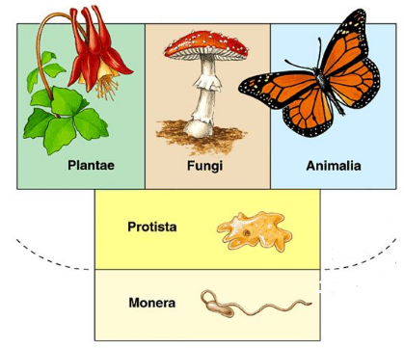
I. GIỚI VÀ HỆ THỐNG PHÂN LOẠI 5 GIỚI
2. Hệ thống phân loại 5 giới
Whittaker và Margulis đã chia thế giới sinh vật thành mấy giới?
Sinh vật thuộc giới nào có cấu tạo tế bào nhân sơ?
Sinh vật thuộc những giới nào có cấu tạo tế bào nhân thực?

Slide 5
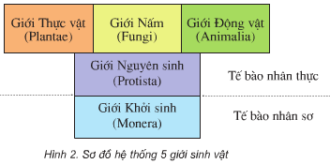
I. GIỚI VÀ HỆ THỐNG PHÂN LOẠI 5 GIỚI
2. Hệ thống phân loại 5 giới
Hệ thống phân loại 5 giới (hình 2 - SGK) gồm:
giới Khởi sinh, giới Nguyên sinh, giới Nấm, giới Thực vật và giới Động vật

Slide 6
II. ĐẶC ĐIỂM CHÍNH CỦA MỖI GIỚI
Nghiên cứu nội dung mục II. trang 10 – 11 (SGK) và điền thông tin tương ứng vào bảng dưới đây
 | Giới Khởi sinh | Giới Nguyên sinh | Giới Nấm | Giới Thực vật | Giới Động vật
Đặc điểm cấu tạo
Hình thức dinh dưỡng
Nhóm sinh vật đại diện

Slide 7
II. ĐẶC ĐIỂM CHÍNH CỦA MỖI GIỚI
 | Giới Khởi sinh | Giới Nguyên sinh | Giới Nấm | Giới Thực vật | Giới Động vật
Đặc điểm cấu tạo | Tế bào nhân sơ | Tế bào nhân thực | Tế bào nhân thực | Tế bào nhân thực | Tế bào nhân thực
 | Cơ thể đơn bào | Cơ thể đơn bào hay đa bào | Cơ thể đơn bào hay đa bào | Cơ thể đa bào | Cơ thể đa bào
Hình thức dinh dưỡng | Tự dưỡng hay dị dưỡng | Tự dưỡng hay dị dưỡng | Dị dưỡng | Tự dưỡng | Dị dưỡng
Nhóm sinh vật đại diện | Vi khuẩn | Tảo, Nấm nhầy, Động vật nguyên sinh | Nấm men, Nấm sợi, Nấm đảm, Địa y | 4 ngành: Rêu, Quyết, Hạt trần, Hạt kín | Động vật không xương sống và Động vật có xương sống

Slide 8
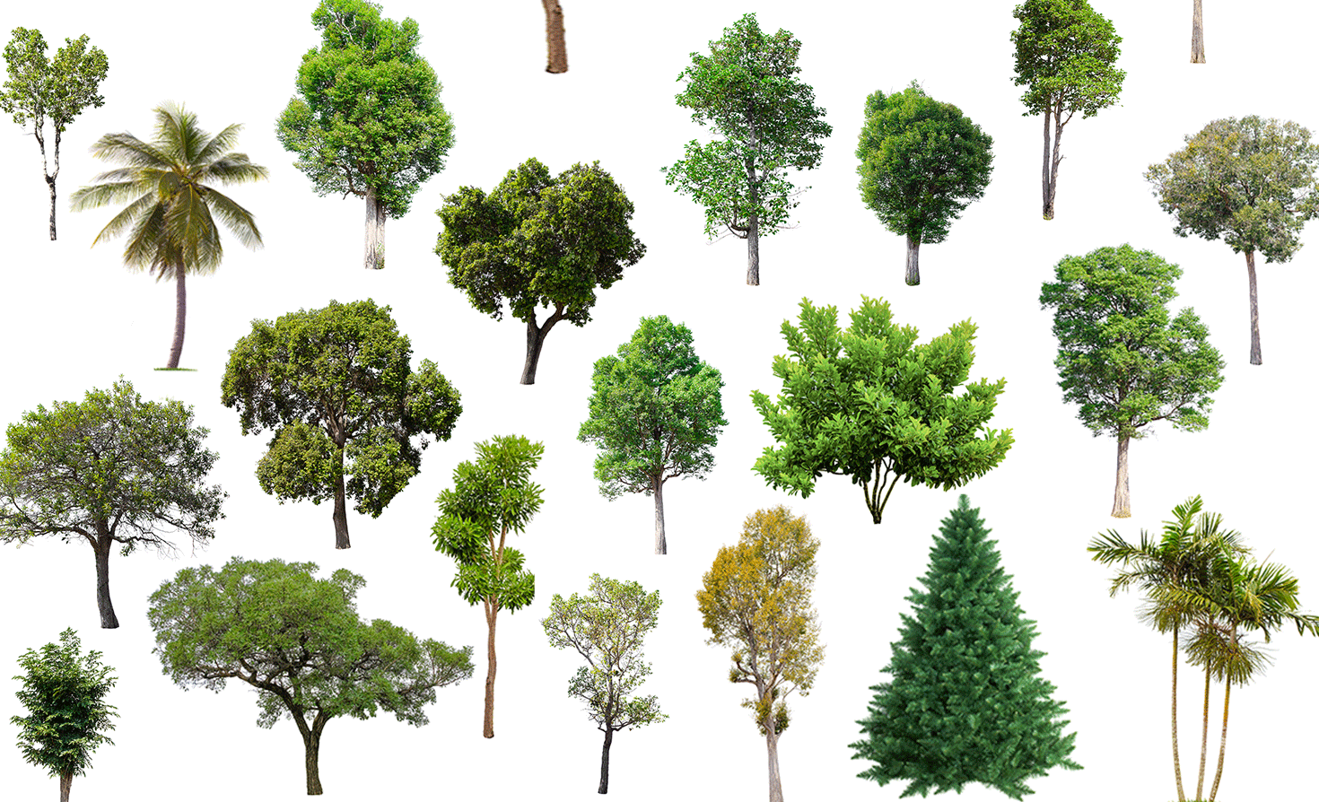
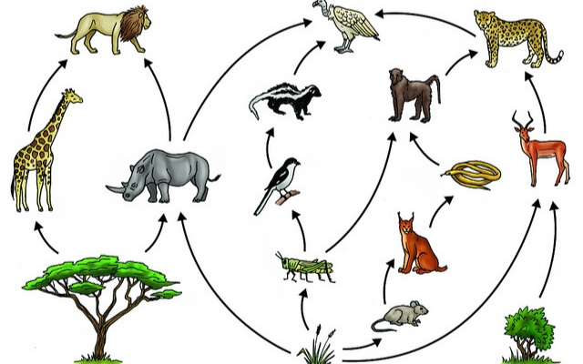
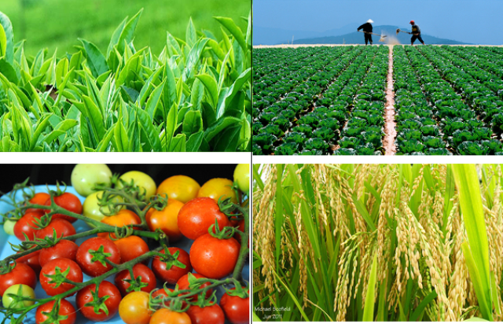
Theo em, giới Thực vật và giới Động vật có vai trò gì đối với đời sống con người?

